Slide 1
Zájezd do Anglie Zemí krále Artuše
19. září – 25. září 2020

Slide 2
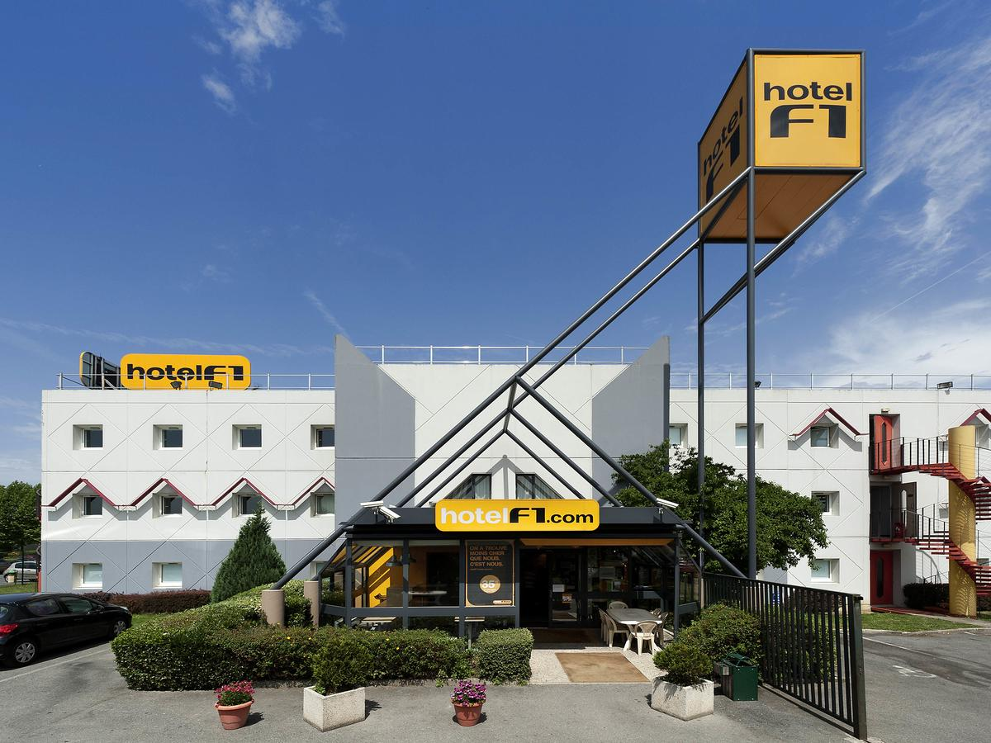
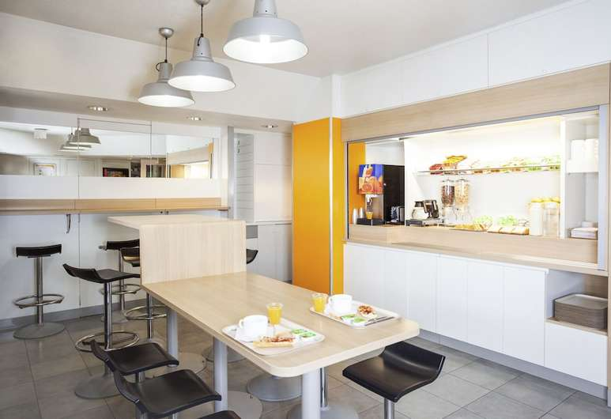
1. den ráno: odjezd do Francie + nocleh

Slide 3
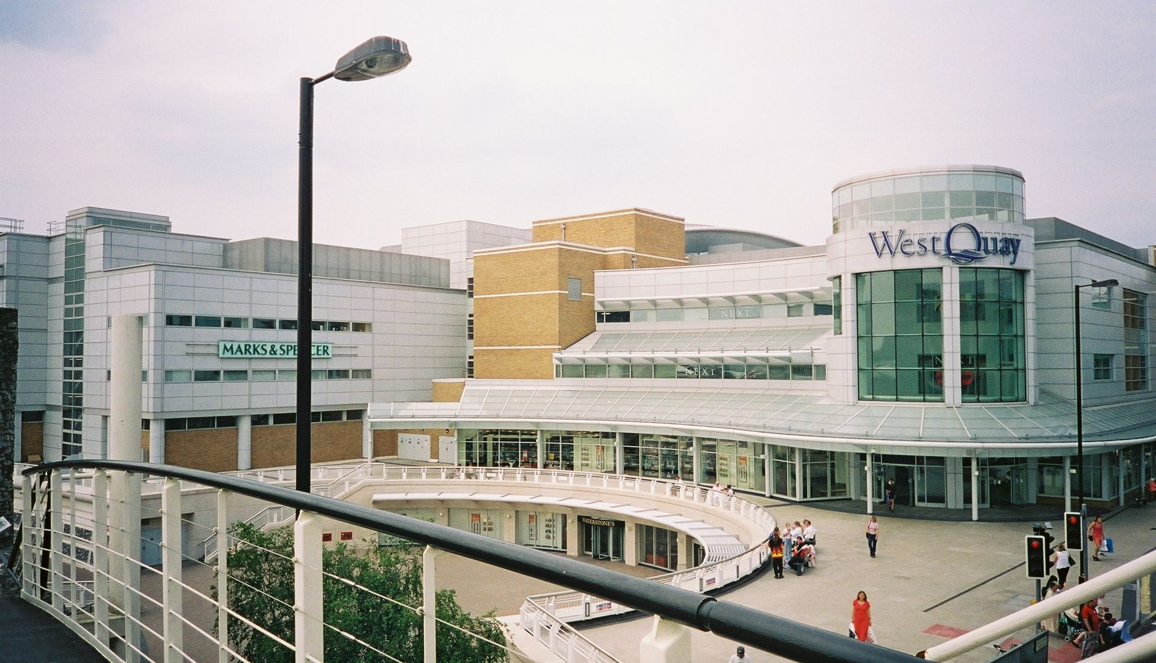
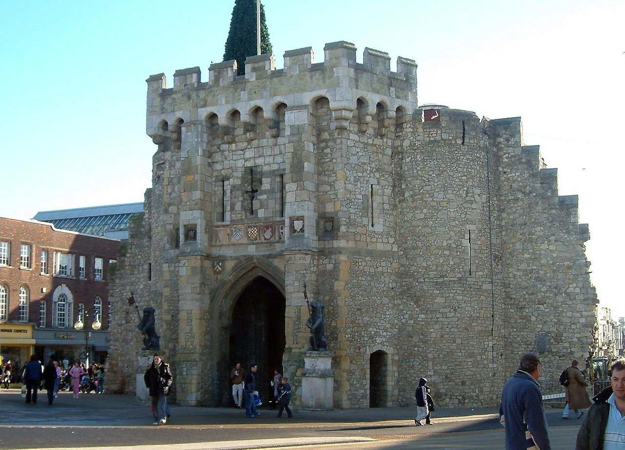
2. den dopoledne: Southampton

Slide 4
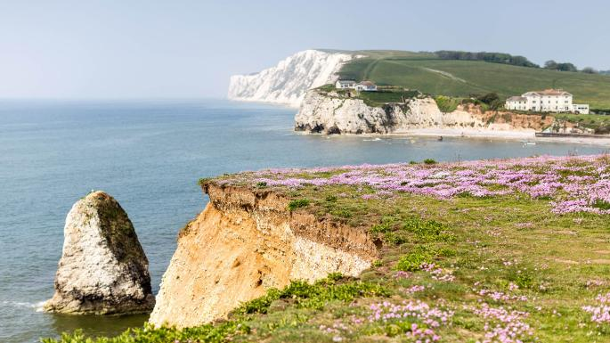
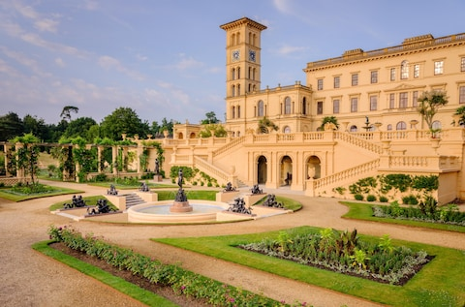
2. den odpoledne: plavba trajektem na ostrov Isle of Wight návštěva Osborne House – sídlo královny Viktorie

Slide 5
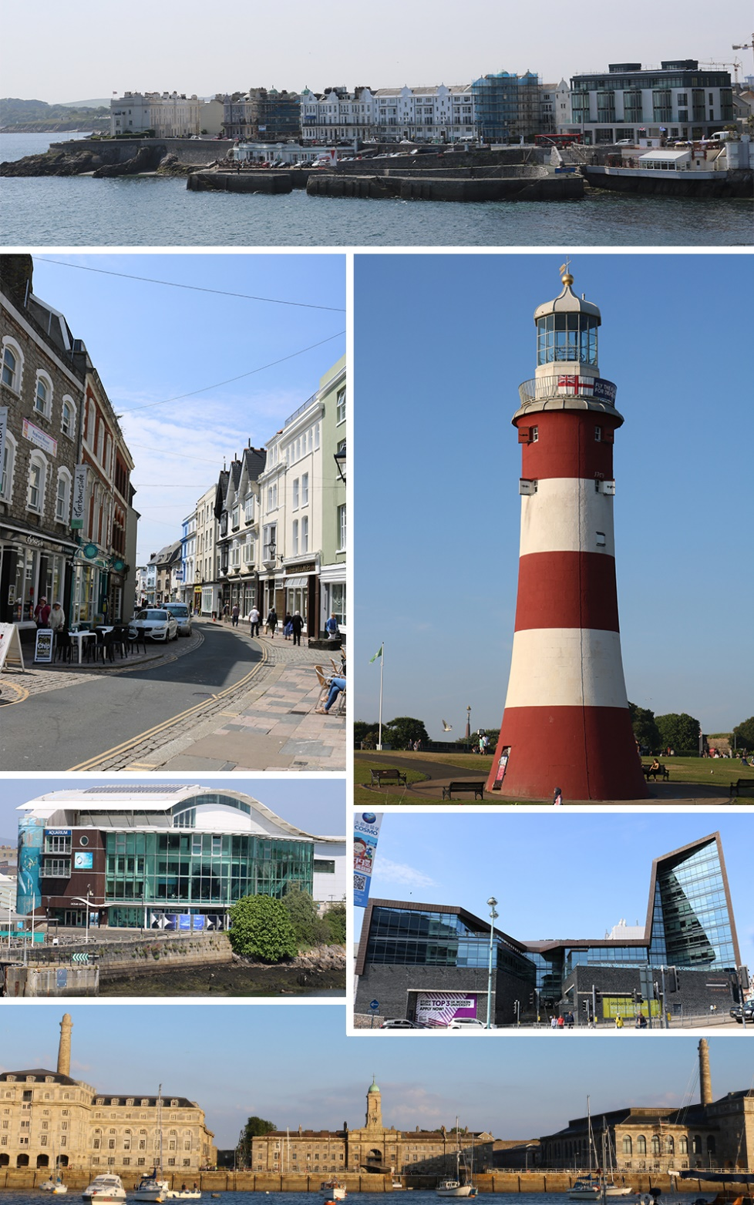
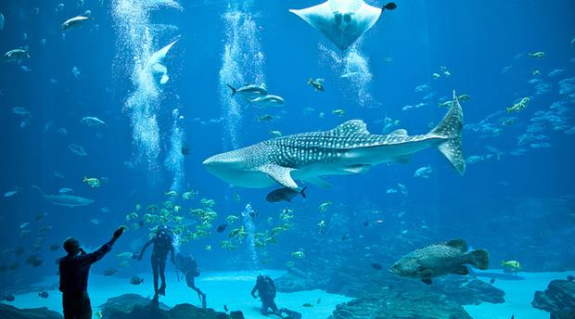
3. den dopoledne: prohlídka Plymouth a National Marine Aquarium

Slide 6
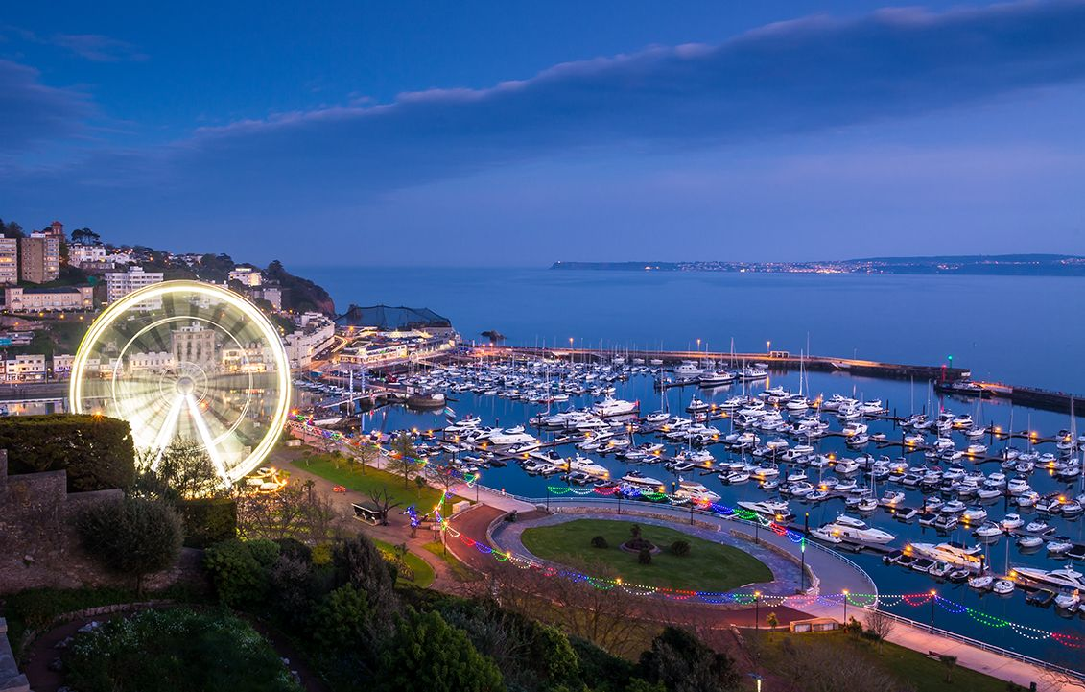
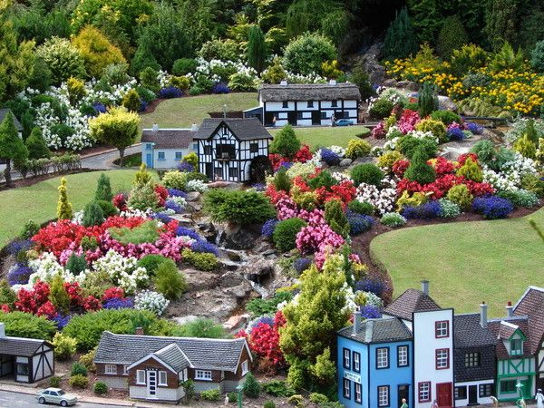
3. den odpoledne: přímořské letovisko Torquay a Babbacombe Village – miniatury staveb Devonu a Cornwallu

Slide 7
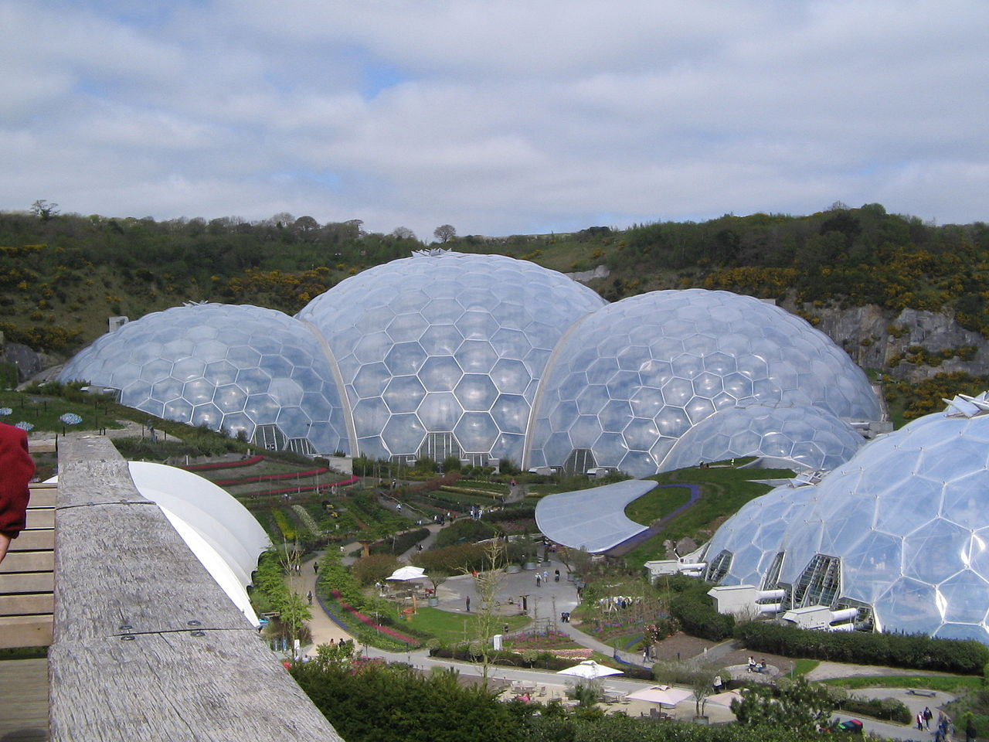
4. den dopoledne: návštěva Eden Project – umělých biotopů s květinami a stromy z celého světa

Slide 8
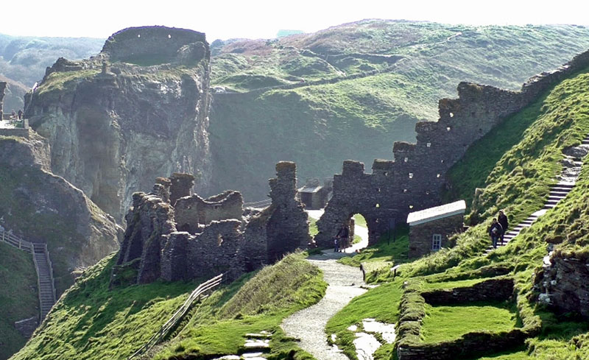
4. odpoledne - zřícenina hradu Tintagel na útesech jihozápadní Anglie

Slide 9
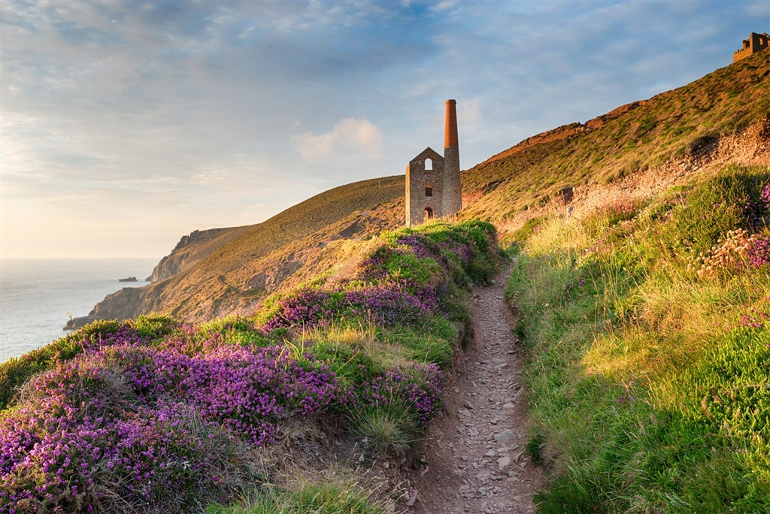
Návrat na ubytování přes NP Dartmoor, kde žil podle legendy pes Baskervilský

Slide 10
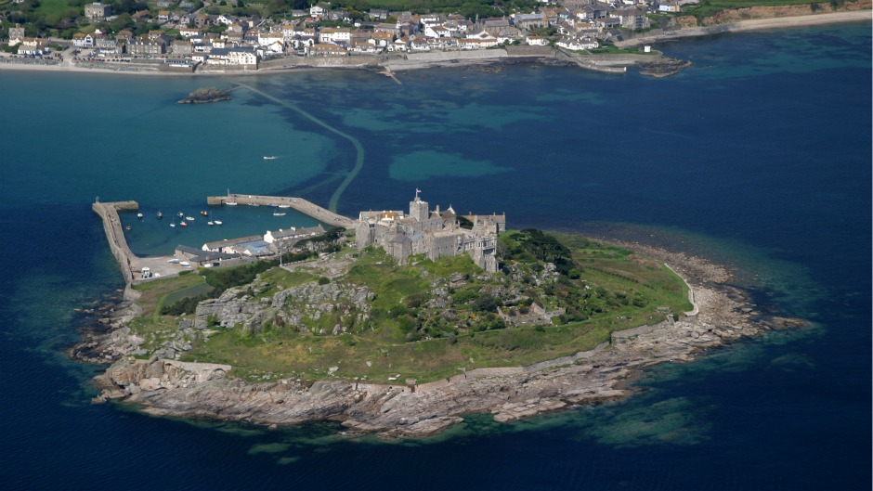
5.den: západní Cornwall - klášter St Michael´s Mount

Slide 11
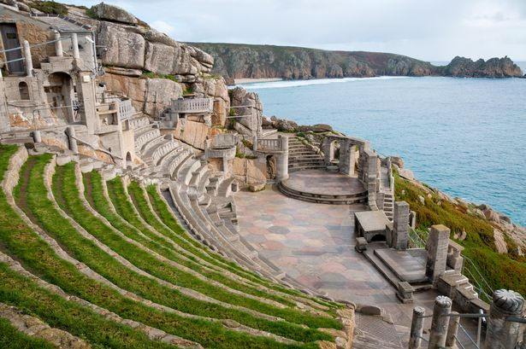
5. den odpoledne: rekreační středisko Penzance a Minnack Theatre – impozantní divadlo na skalním útesu

Slide 12
Navečer 5. den: Land´s End s výhledem na ostrovy Isles of Scilly

Slide 13
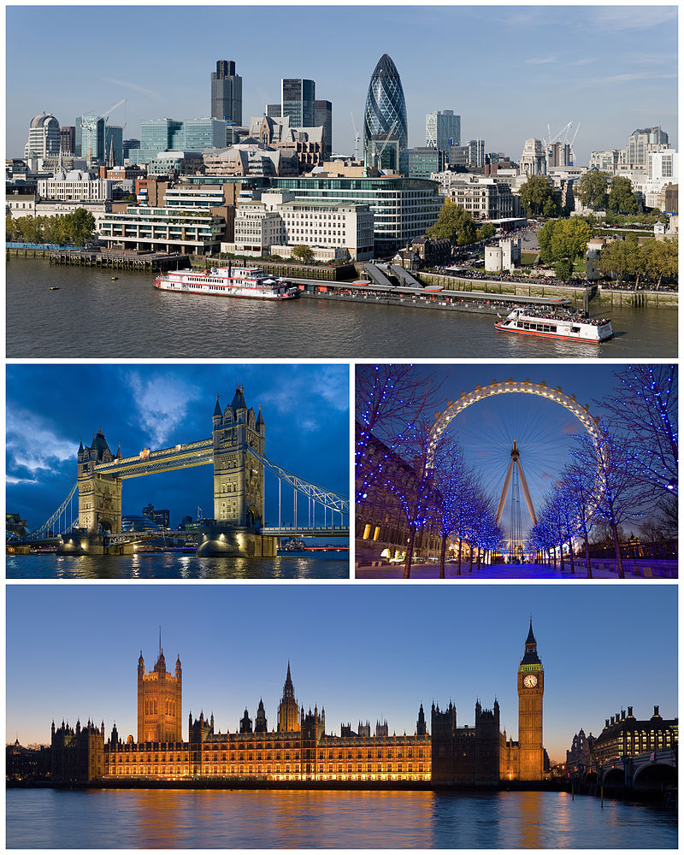
6.den: odjezd do Londýna + prohlídka Londýna
Westminster Abbey
Parlament
Buckinghamský palác
Trafalgar square
Picadelly Circus
Plavba lodičkou na Greenwich

Slide 14
7.den: návrat domů k maminkám a tatínkům
Doma
je
doma

